Slide 1
ESCOLA POLITÉCNICA DA USP
DEPARTAMENTO DE ENGENHARIA
HIDRÁULICA E AMBIENTAL
PHD 5745 – PROCESSOS FÍSICO-QUÍMICOS EM ENGENHARIA SANITÁRIA E AMBIENTAL
Prof. Dr. Sidney Seckler Ferreira Filho

Slide 2
COAGULAÇÃO
Introdução
Definição de um sistema coloidal
Estabilidade de um sistema coloidal
Definição do processo de coagulação em águas de abastecimento

Slide 3
COAGULAÇÃO
Comportamento químico em meio aquoso dos coagulantes mais utilizados no processo de tratamento de água
Sais de alumínio (Sulfato de alumínio)
Sais de Ferro (Cloreto férrico e sulfato férrico)

Slide 4
COAGULAÇÃO
Mecanismos de desestabilização de partículas coloidais
Mistura rápidas em ETAs – Unidades hidráulicas e mecanizadas
Conceito do gradiente de velocidade
Comentários Finais

Slide 5
TRATAMENTO CONVENCIONAL DE ÁGUAS
DE ABASTECIMENTO
Coagulante
Alcalinizante
Agente oxidante
CAP
Agente oxidante
Polímero
Manancial
Coagulação
Floculação
Sedimentação
Polímero
Agente oxidante
Correção de pH
Fluoretação
Desinfecção
Filtração
Alcalinizante
Flúor
Agente oxidante
Água Final

Slide 6
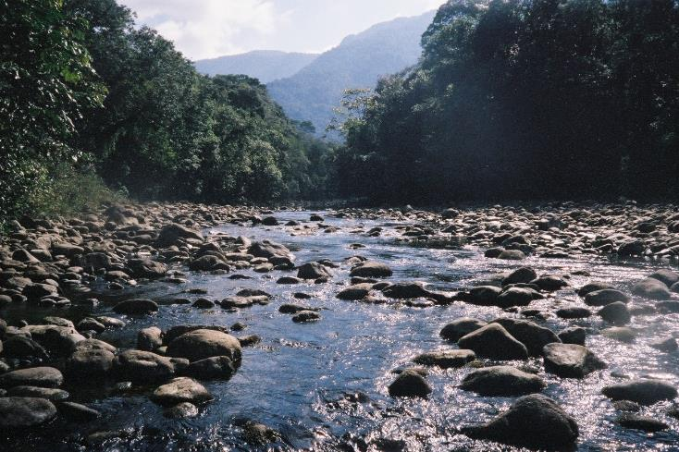
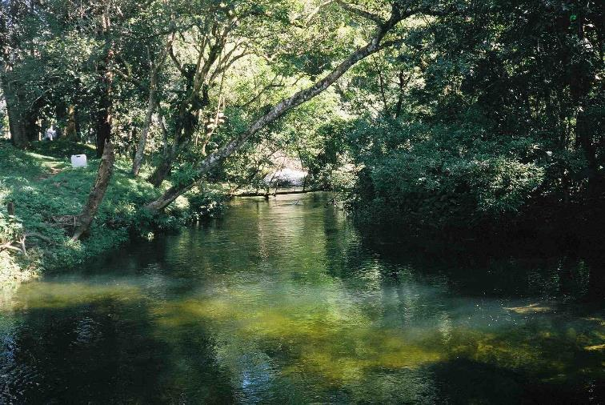
COAGULAÇÃO

Slide 7
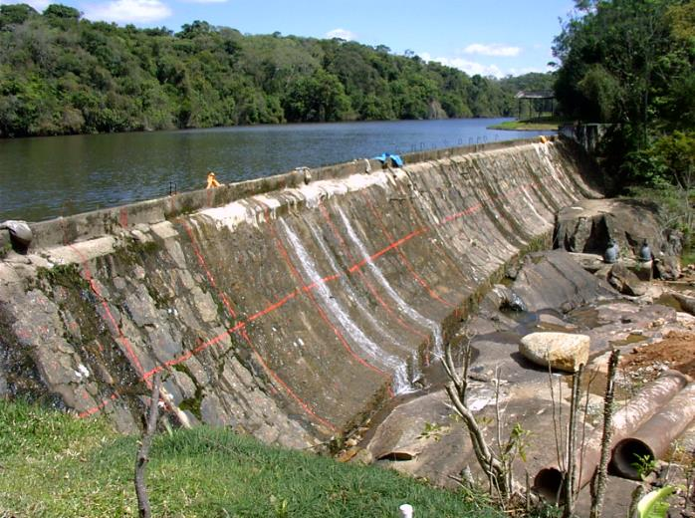
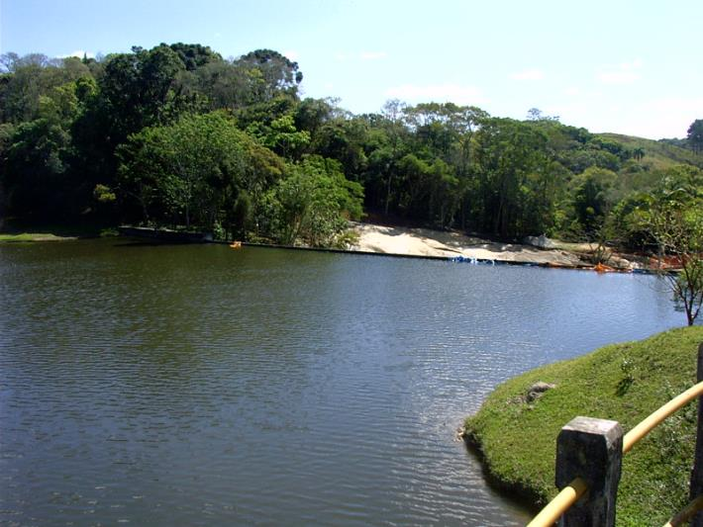
COAGULAÇÃO

Slide 8
DISTRIBUIÇÃO DE TAMANHO DE PARTÍCULAS EM ÁGUAS NATURAIS
10⁻³ μm
Partículas
coloidais
1 μm
Partículas
dissolvidas
Partículas em
suspensão
Cor real
SDT
Compostos dissolvidos
Turbidez
Cor aparente
SST
0,45 μm

Slide 9
DISTRIBUIÇÃO DE TAMANHO DE PARTÍCULAS EM ÁGUAS NATURAIS
10⁻³ μm
Partículas
coloidais
1 μm
Partículas
dissolvidas
Partículas em
suspensão
Processos de membrana
Osmose Reversa
Nanofiltração
Tratamento convencional e suas variantes
Filtração em linha
Filtração direta
Filtração lenta

Slide 10
COAGULAÇÃO
SISTEMAS COLOIDAIS

Slide 11
CARACTERÍSTICAS DOS
SISTEMAS COLOIDAIS
Movimento Browniano: Bombardeamento pelas moléculas de água.
Efeito Tyndall: Propriedade de dispersar a luz. A quantificação desta propriedade de um sistema coloidal é denominada nefelometria.
Comportamento Elétrico: Existência de cargas negativas e positivas na superfície do colóide (Eletroforese).

Slide 12
ESTABILIDADE DOS
SISTEMAS COLOIDAIS
Presença de grupos funcionais ionizáveis
≡SiOH₂⁺ ⇔ ≡SiOH + H⁺
≡SiOH ⇔ ≡SiO⁻ + H⁺

Slide 13
ESTABILIDADE DOS
SISTEMAS COLOIDAIS
Adsorção específica de íons
≡SiOH + Ca⁺² ⇔ ≡SiOCa⁺ + H⁺
≡SiOH + HPO₄⁻² ⇔ ≡SiOPO₃H⁻ + OH⁻

Slide 14
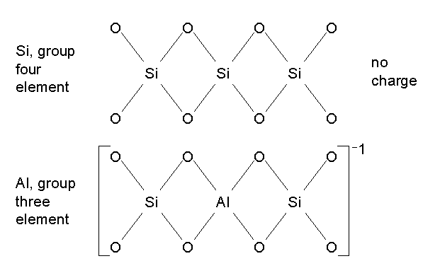
ESTABILIDADE DOS
SISTEMAS COLOIDAIS
Imperfeições na estrutura cristalina (Inclusão Isomórfica)

Slide 15
COAGULAÇÃO
Definição: Operação unitária responsável pela desestabilização das partículas coloidais em um sistema aquoso, preparando-as para a sua remoção nas etapas subseqüentes do processo de tratamento.

Slide 16
COAGULAÇÃO
Água bruta
Água coagulada
Freqüência relativa
Diâmetro das partículas

Slide 17
SISTEMAS COLOIDAIS
Colóides liofóbicos: São aqueles que formam um sistema heterogêneo com o solvente (Sistema Bifásico). Desta forma, distingue-se uma fase contínua (solvente) e uma fase dispersa (colóides). Uma vez que predomina um sistema bifásico, pode-se definir uma área de interface.

Slide 18
SISTEMAS COLOIDAIS
Colóides liofílicos: São aqueles que formam um sistema homogêneo com o solvente (Sistema Unifásico). Desta forma, distingue-se uma única fase contínua tendo o solvente e o sistema coloidal como soluto.

Slide 19
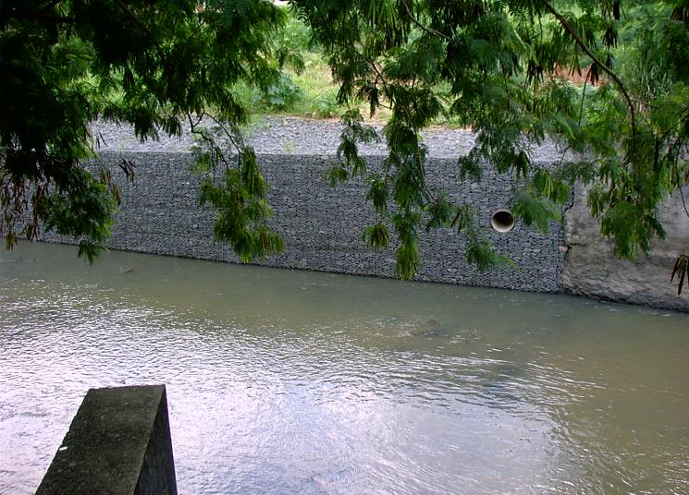
ESTABILIDADE DE SISTEMAS COLOIDAIS
Quando a fase contínua é a água, os sistemas coloidais são denominados hidrofóbicos e hidrofílicos.

Slide 20
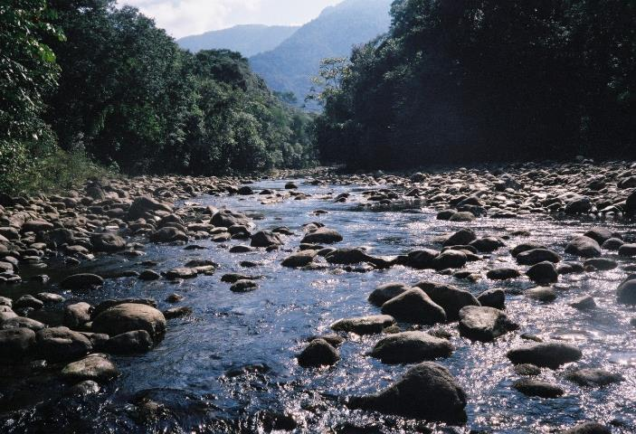
ESTABILIDADE DE SISTEMAS COLOIDAIS
Sistemas coloidais hidrofóbicos: São sistemas instáveis, pois as interações com o solvente são pequenas.

Slide 21
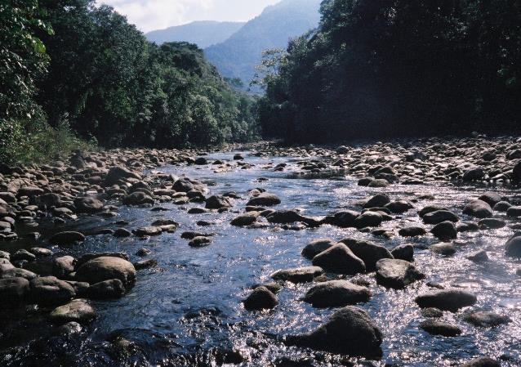
ESTABILIDADE DE SISTEMAS COLOIDAIS
Sistemas coloidais hidrofílicos: São sistemas estáveis, as interações com o solvente são tais que previnem o sistema contra alterações em sua “estrutura global”.

Slide 22
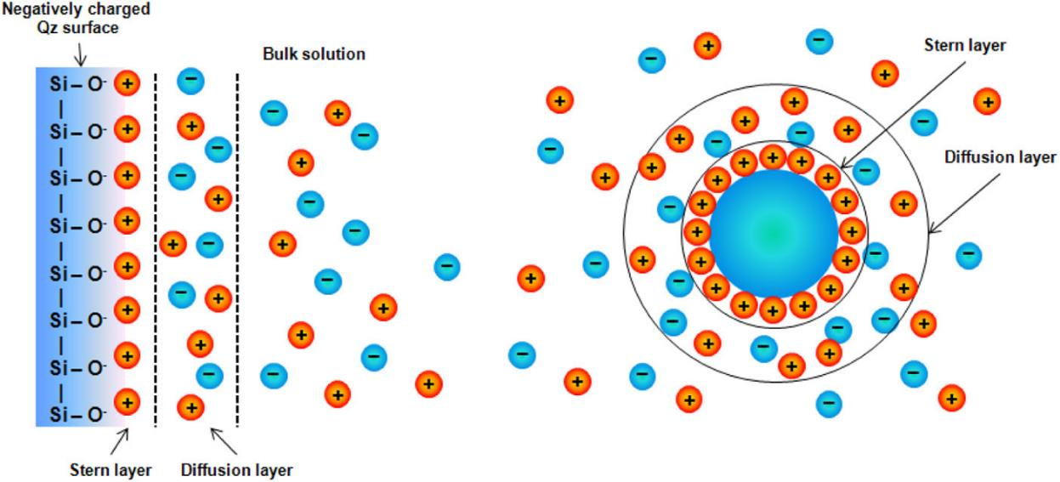
TEORIA DA DUPLA CAMADA

Slide 23
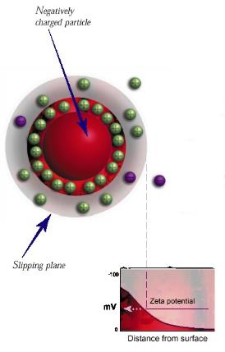
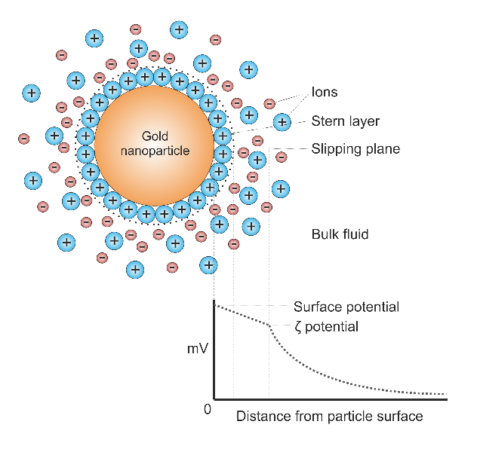
TEORIA DA DUPLA CAMADA
ESTABILIDADE COLOIDAL

Slide 24
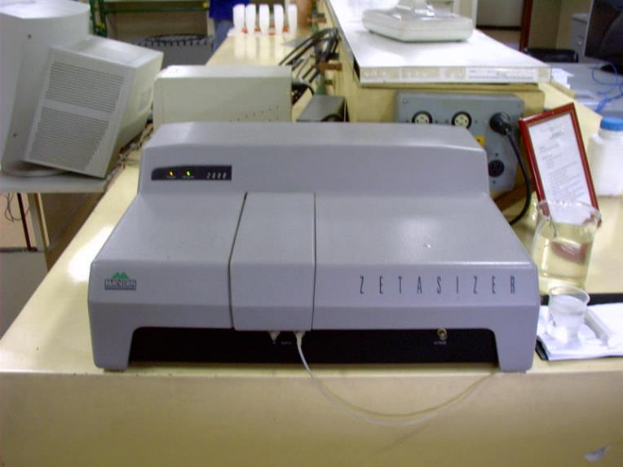
TEORIA DA DUPLA CAMADA
ESTABILIDADE COLOIDAL

Slide 25
TEORIA DA DUPLA CAMADA
ESTABILIDADE COLOIDAL

Slide 26
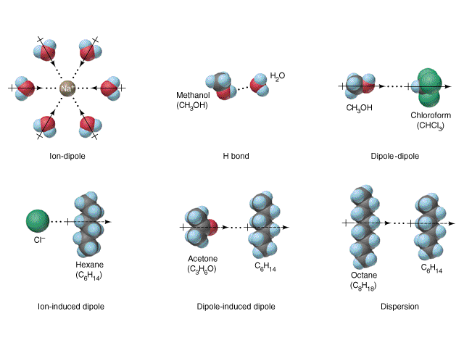
TEORIA DA DUPLA CAMADA
ESTABILIDADE COLOIDAL

Slide 27
ESTABILIDADE COLOIDAL

Slide 28
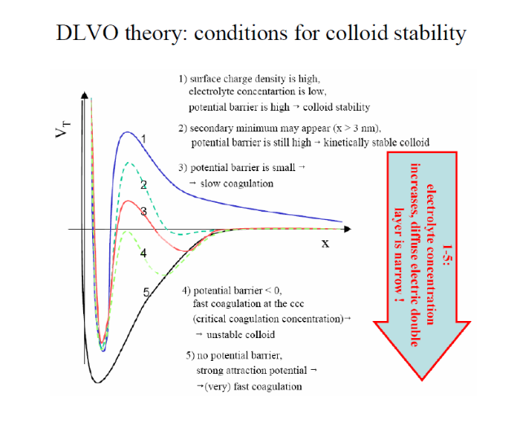
ESTABILIDADE COLOIDAL

Slide 29
O PROCESSO DE COAGULAÇÃO
Mecanismos de desestabilização de partículas coloidais
  Compressão da dupla camada
  Adsorção-neutralização
  Varredura
  Ponte interparticular

Slide 30
COAGULANTES EMPREGADOS EM ENGENHARIA AMBIENTAL
Sulfato de alumínio (sólido ou líquido)
Cloreto férrico (líquido)
Sulfato férrico (líquido)
Cloreto de polialumínio (sólido ou líquido)
Coagulantes orgânicos catiônicos (sólido ou líquido)

Slide 31
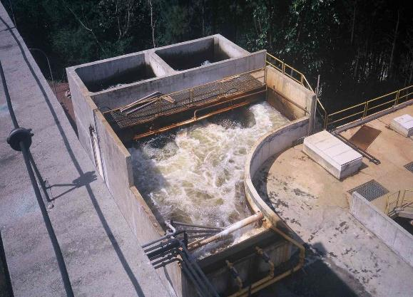






COMPORTAMENTO DOS SAIS DE ALUMÍNIO E FERRO EM MEIO AQUOSO
$$Al_{2}(SO_{4})_{3}$$
$$2.Al^{+3}+3.SO_{4}^{−2}$$
$$Fe_{2}(SO_{4})_{3}$$
$$2.Fe^{+3}+3.SO_{4}^{−2}$$
$$FeCl_{3}$$
$$Fe^{+3}+3.Cl^{−}$$

Slide 32










COAGULAÇÃO: REAÇÕES QUÍMICAS
ALUMÍNIO
$$Al_{2}(SO_{4})_{3}$$
$$2.Al^{+3}+3.SO_{4}^{−2}$$
$$Al^{+3}+H_{2}O$$
$$AlOH^{+2}+H^{+}$$
$$AlOH^{+2}+H_{2}O$$
$$AlOH_{2}^{+}+H^{+}$$
$$AlOH_{2}^{+}+H_{2}O$$
$$Al{\left(OH\right)}_{3_{Sólido}}+H^{+}$$
$$Al{\left(OH\right)}_{3_{Sólido}}+H_{2}O$$
$$AlOH_{4}^{−}+H^{+}$$

Slide 33












COAGULAÇÃO: REAÇÕES QUÍMICAS
FERRO
$$FeCl_{3}$$
$$Fe^{+3}+3.Cl^{−}$$
$$Fe_{2}(SO_{4})_{3}$$
$$2.Fe^{+3}+3.SO_{4}^{−2}$$
$$Fe^{+3}+H_{2}O$$
$$FeOH^{+2}+H^{+}$$
$$FeOH^{+2}+H_{2}O$$
$$FeOH_{2}^{+}+H^{+}$$
$$FeOH_{2}^{+}+H_{2}O$$
$$Fe{\left(OH\right)}_{3_{Sólido}}+H^{+}$$
$$Fe{\left(OH\right)}_{3_{Sólido}}+H_{2}O$$
$$FeOH_{4}^{−}+H^{+}$$

Slide 34
DIAGRAMA DE SOLUBILIDADE DO FERRO E ALUMÍNIO EM MEIO AQUOSO

Slide 35
DIAGRAMA DE SOLUBILIDADE DO FERRO E ALUMÍNIO EM MEIO AQUOSO

Slide 36
O PROCESSO DE COAGULAÇÃO
Mecanismos de desestabilização de partículas coloidais
  Compressão da dupla camada
  Adsorção-neutralização
  Varredura
  Ponte interparticular

Slide 37
COMPORTAMENTO DOS SAIS DE ALUMÍNIO E FERRO EM MEIO AQUOSO
$$Al_{2}(SO_{4})_{3}$$
$$2.Al^{+3}+3.SO_{4}^{−2}$$
$$Fe_{2}(SO_{4})_{3}$$
$$2.Fe^{+3}+3.SO_{4}^{−2}$$
$$FeCl_{3}$$
$$Fe^{+3}+3.Cl^{−}$$

Slide 38
COMPORTAMENTO DOS SAIS DE ALUMÍNIO E FERRO EM MEIO AQUOSO
    Porque a compressão da dupla camada é incompleto?
    São desprezados os efeitos entre o coagulante e o solvente, bem como da partícula coloidal e o solvente

Slide 39
O PROCESSO DE COAGULAÇÃO
Mecanismos de desestabilização de partículas coloidais
  Compressão da dupla camada
  Adsorção-neutralização
  Varredura
  Ponte interparticular

Slide 40
COAGULAÇÃO: REAÇÕES QUÍMICAS
ALUMÍNIO
$$Al_{2}(SO_{4})_{3}$$
$$2.Al^{+3}+3.SO_{4}^{−2}$$
$$Al^{+3}+H_{2}O$$
$$AlOH^{+2}+H^{+}$$
$$AlOH^{+2}+H_{2}O$$
$$AlOH_{2}^{+}+H^{+}$$
$$AlOH_{2}^{+}+H_{2}O$$
$$Al{\left(OH\right)}_{3_{Sólido}}+H^{+}$$
$$Al{\left(OH\right)}_{3_{Sólido}}+H_{2}O$$
$$AlOH_{4}^{−}+H^{+}$$

Slide 41
COAGULAÇÃO: REAÇÕES QUÍMICAS
FERRO
$$FeCl_{3}$$
$$Fe^{+3}+3.Cl^{−}$$
$$Fe_{2}(SO_{4})_{3}$$
$$2.Fe^{+3}+3.SO_{4}^{−2}$$
$$Fe^{+3}+H_{2}O$$
$$FeOH^{+2}+H^{+}$$
$$FeOH^{+2}+H_{2}O$$
$$FeOH_{2}^{+}+H^{+}$$
$$FeOH_{2}^{+}+H_{2}O$$
$$Fe{\left(OH\right)}_{3_{Sólido}}+H^{+}$$
$$Fe{\left(OH\right)}_{3_{Sólido}}+H_{2}O$$
$$FeOH_{4}^{−}+H^{+}$$

Slide 42
O PROCESSO DE COAGULAÇÃO
Mecanismos de desestabilização de partículas coloidais
  Compressão da dupla camada
  Adsorção-neutralização
  Varredura
  Ponte interparticular

Slide 43
COAGULAÇÃO: REAÇÕES QUÍMICAS
ALUMÍNIO
$$Al_{2}(SO_{4})_{3}$$
$$2.Al^{+3}+3.SO_{4}^{−2}$$
$$Al^{+3}+H_{2}O$$
$$AlOH^{+2}+H^{+}$$
$$AlOH^{+2}+H_{2}O$$
$$AlOH_{2}^{+}+H^{+}$$
$$AlOH_{2}^{+}+H_{2}O$$
$$Al{\left(OH\right)}_{3_{Sólido}}+H^{+}$$
$$Al{\left(OH\right)}_{3_{Sólido}}+H_{2}O$$
$$AlOH_{4}^{−}+H^{+}$$

Slide 44
COAGULAÇÃO: REAÇÕES QUÍMICAS
FERRO
$$FeCl_{3}$$
$$Fe^{+3}+3.Cl^{−}$$
$$Fe_{2}(SO_{4})_{3}$$
$$2.Fe^{+3}+3.SO_{4}^{−2}$$
$$Fe^{+3}+H_{2}O$$
$$FeOH^{+2}+H^{+}$$
$$FeOH^{+2}+H_{2}O$$
$$FeOH_{2}^{+}+H^{+}$$
$$FeOH_{2}^{+}+H_{2}O$$
$$Fe{\left(OH\right)}_{3_{Sólido}}+H^{+}$$
$$Fe{\left(OH\right)}_{3_{Sólido}}+H_{2}O$$
$$FeOH_{4}^{−}+H^{+}$$

Slide 45
DIAGRAMA DE SOLUBILIDADE DO FERRO E ALUMÍNIO EM MEIO AQUOSO

Slide 46




MECANISMOS DE COAGULAÇÃO E CONCEPÇÃO DE ETA’s
Baixa concentração de colóides !!!
Baixa Turbidez !!!
Baixa dosagem de coagulante !!!
$$Al^{+3}$$
$$AlOH^{+2}$$
$$AlOH_{2}^{+}$$
$$AlOH_{4}^{−}$$

Slide 47




MECANISMOS DE COAGULAÇÃO E CONCEPÇÃO DE ETA’s
Baixa concentração de colóides !!!
Baixa Turbidez !!!
Com o aumento da dosagem de coagulante !!!
$$Al^{+3}$$
$$AlOH^{+2}$$
$$AlOH_{2}^{+}$$
$$AlOH_{4}^{−}$$
Adsorção-Neutralização !!!

Slide 48




MECANISMOS DE COAGULAÇÃO E CONCEPÇÃO DE ETA’s
Baixa concentração de colóides !!!
Baixa Turbidez !!!
Com o aumento da dosagem de coagulante !!! Mais coagulante !!!
$$Al^{+3}$$
$$AlOH^{+2}$$
$$AlOH_{2}^{+}$$
$$AlOH_{4}^{−}$$
Adsorção-Neutralização pode reverter a carga das partículas coloidais !!!

Slide 49




MECANISMOS DE COAGULAÇÃO E CONCEPÇÃO DE ETA’s
Alta concentração de colóides !!!
Média a Alta Turbidez !!!
A dosagem de coagulante terá de ser aumentada !!! Bem mais !!!
$$Al^{+3}$$
$$AlOH^{+2}$$
$$AlOH_{2}^{+}$$
$$AlOH_{4}^{−}$$

Slide 50




MECANISMOS DE COAGULAÇÃO E CONCEPÇÃO DE ETA’s
Alta concentração de colóides !!!
Média a Alta Turbidez !!!
A dosagem de coagulante terá de ser aumentada !!! Mais e mais !!!
$$Al^{+3}$$
$$AlOH^{+2}$$
$$AlOH_{2}^{+}$$
$$AlOH_{4}^{−}$$

Slide 51




MECANISMOS DE COAGULAÇÃO E CONCEPÇÃO DE ETA’s
Alta concentração de colóides !!!
Média a Alta Turbidez !!!
A dosagem de coagulante aplicada poderá exceder o produto de solubilidade !!!
$$Al^{+3}$$
$$AlOH^{+2}$$
$$AlOH_{2}^{+}$$
$$Al{\left(OH\right)}_{3_{Sólido}}$$

Slide 52




MECANISMOS DE COAGULAÇÃO E CONCEPÇÃO DE ETA’s
Alta concentração de colóides !!!
Média a Alta Turbidez !!!
A dosagem de coagulante aplicada poderá exceder o produto de solubilidade !!!
$$Al^{+3}$$
$$AlOH^{+2}$$
$$AlOH_{2}^{+}$$
Varredura !!!
$$Al{\left(OH\right)}_{3_{Sólido}}$$

Slide 53
MECANISMOS DE COAGULAÇÃO E CONCEPÇÃO DE ETA’s
Baixa concentração de colóides !!!
Baixa Turbidez !!!
Coagulação
Pré-floculação
Filtração
Filtração Direta !!!
Desinfecção
Adsorção-Neutralização !!!

Slide 54
MECANISMOS DE COAGULAÇÃO E CONCEPÇÃO DE ETA’s
Baixa concentração de colóides !!!
Baixa Turbidez !!!
Coagulação
Filtração
Desinfecção
Filtração em Linha !!!
Adsorção-Neutralização !!!

Slide 55
MECANISMOS DE COAGULAÇÃO E CONCEPÇÃO DE ETA’s
Alta concentração de colóides !!!
Média a Alta Turbidez !!!
Coagulação
Floculação
Filtração
Sedimentação
Varredura !!!
Desinfecção

Slide 56
Tipo de coagulante
Dosagem de coagulante
pH de coagulação
Qualidade da água bruta
Aspectos químicos !!!
Coagulação !!!
Aspectos hidrodinâmicos !!!
Dispersão do coagulante na fase líquida
Características físicas da estação de tratamento de água

Slide 57
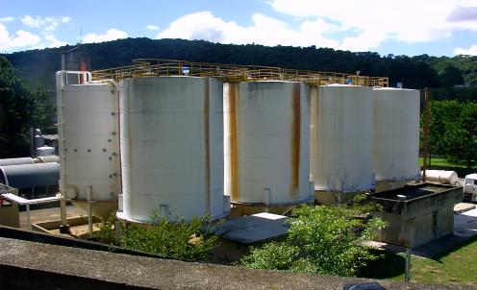
DOSAGENS DE COAGULANTE USUALMENTE EMPREGADOS NO TRATAMENTO DE ÁGUAS DE ABASTECIMENTO
Sulfato de alumínio (2 mg/L a 100 mg/L)
Cloreto férrico (2 mg/L a 80 mg/L)
Sulfato férrico (2 mg/l a 80 mg/L)
Coagulantes orgânicos catiônicos (1 mg/L a 4 mg/L)

Slide 58

SULFATO DE ALUMÍNIO ADQUIRIDO NA FORMA SÓLIDA
Dosagens de coagulante: (2 mg/L a 100 mg/L)
Produto adquirido na forma sólida
Sacos com 25 kg e 40 kg de capacidade
Pureza: 90% a 95%
Massa Específica Aparente: 700 a 800 kg/m³

Slide 59
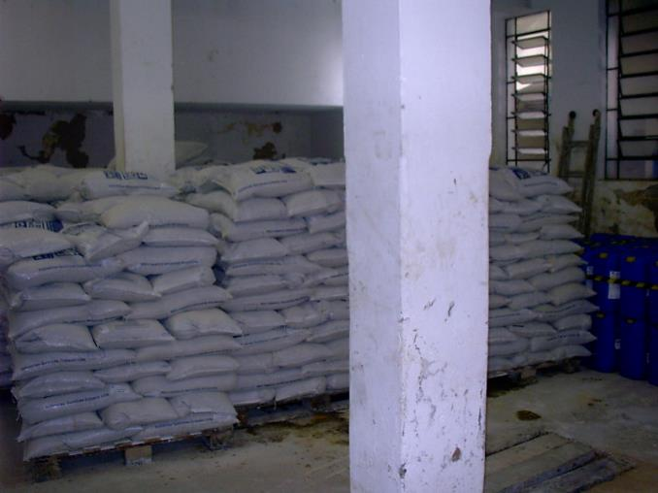
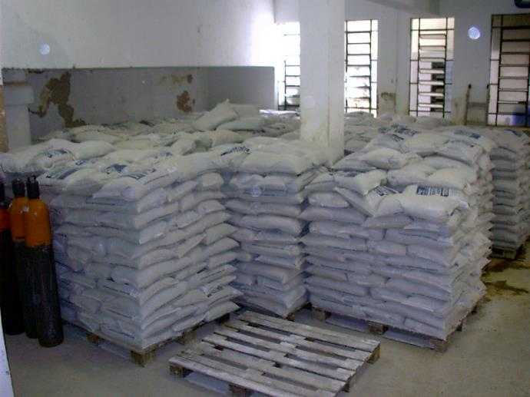
SULFATO DE ALUMÍNIO ADQUIRIDO NA FORMA SÓLIDA

Slide 60
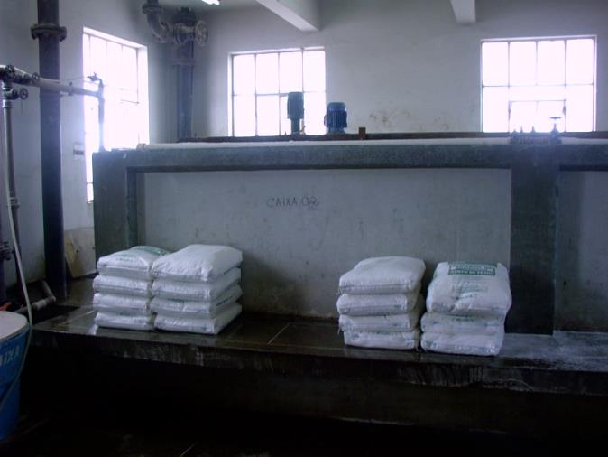
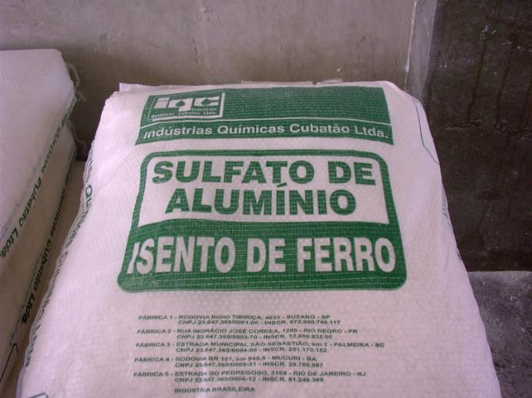
SULFATO DE ALUMÍNIO ADQUIRIDO NA FORMA SÓLIDA

Slide 61

SULFATO DE ALUMÍNIO ADQUIRIDO NA FORMA LÍQUIDA
Dosagens de coagulante: (2 mg/L a 100 mg/L)
Produto adquirido na forma líquida
Caminhão tanque
Pureza: 50 %
Massa Específica: 1.300 kg/m³

Slide 62
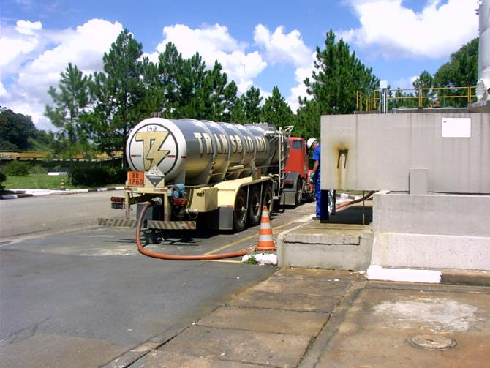
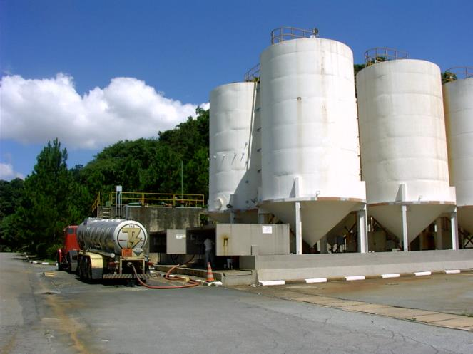
SULFATO DE ALUMÍNIO ADQUIRIDO NA FORMA LIQUIDA

Slide 63

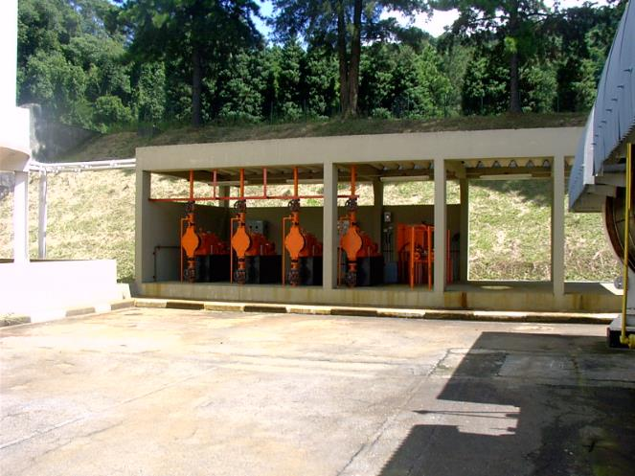
SULFATO DE ALUMÍNIO ADQUIRIDO NA FORMA LIQUIDA

Slide 64

SULFATO FÉRRICO ADQUIRIDO NA FORMA LÍQUIDA
Dosagens de coagulante: (2 mg/L a 80 mg/L)
Produto adquirido na forma líquida
Caminhão tanque
Pureza: 42 %
Massa Específica: 1.500 kg/m³

Slide 65

CLORETO FÉRRICO ADQUIRIDO NA FORMA LÍQUIDA
Dosagens de coagulante: (2 mg/L a 80 mg/L)
Produto adquirido na forma líquida
Caminhão tanque
Pureza: 35 %
Massa Específica: 1.400 kg/m³

Slide 66
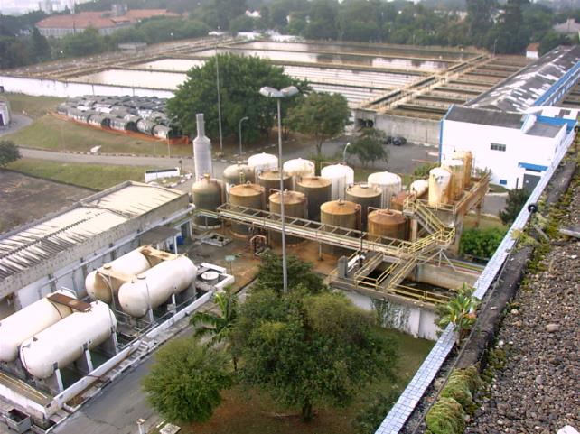
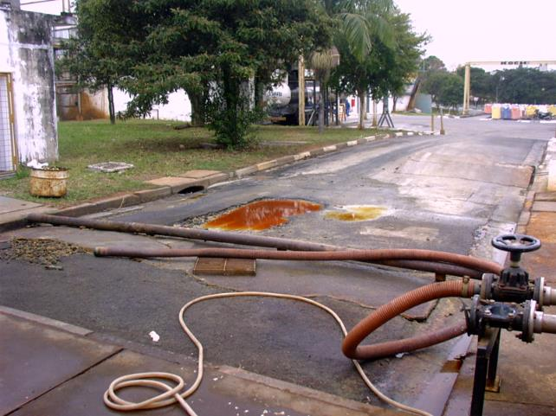
CLORETO E SULFATO FÉRRICO ADQUIRIDO NA FORMA LIQUIDA

Slide 67
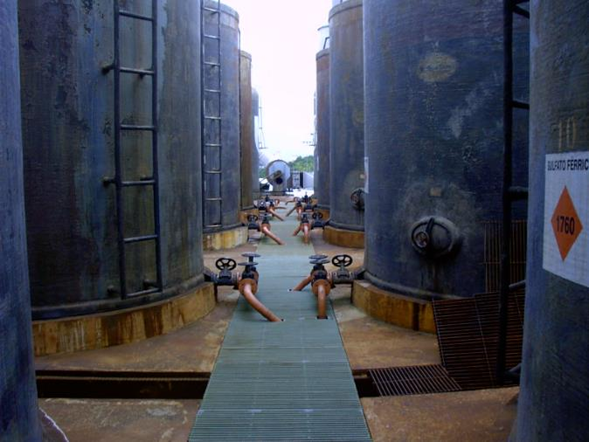
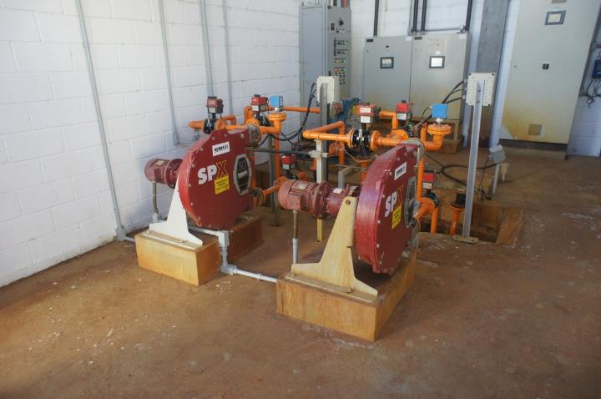
CLORETO E SULFATO FÉRRICO ADQUIRIDO NA FORMA LIQUIDA

Slide 68
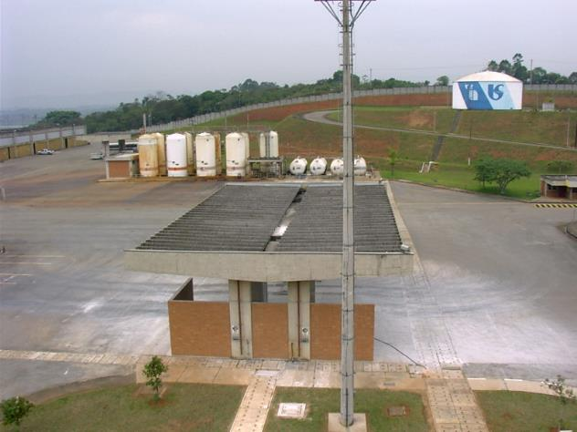
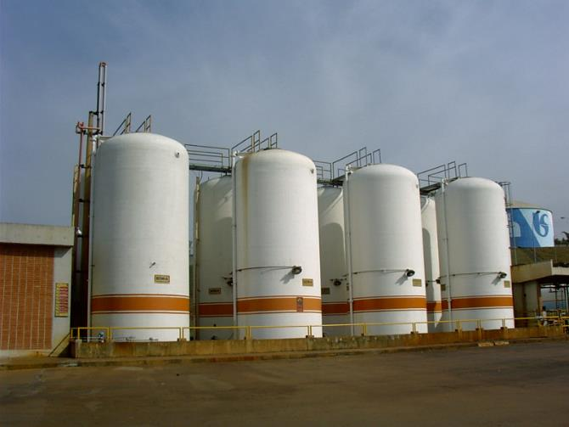
CLORETO E SULFATO FÉRRICO ADQUIRIDO NA FORMA LIQUIDA

Slide 69

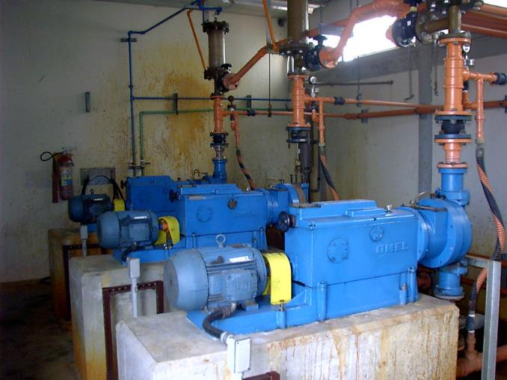
CLORETO E SULFATO FÉRRICO ADQUIRIDO NA FORMA LIQUIDA

Slide 70
COMPORTAMENTO DO FERRO E ALUMÍNIO EM MEIO AQUOSO

Slide 71
COMPORTAMENTO DO FERRO E ALUMÍNIO EM MEIO AQUOSO

Slide 72
COMPORTAMENTO DO FERRO E ALUMÍNIO EM MEIO AQUOSO

Slide 73
COMPORTAMENTO DO FERRO E ALUMÍNIO EM MEIO AQUOSO

Slide 74
COMPORTAMENTO DO FERRO E ALUMÍNIO EM MEIO AQUOSO

Slide 75
COMPORTAMENTO DO FERRO E ALUMÍNIO EM MEIO AQUOSO

Slide 76
COMPORTAMENTO DO FERRO E ALUMÍNIO EM MEIO AQUOSO

Slide 77
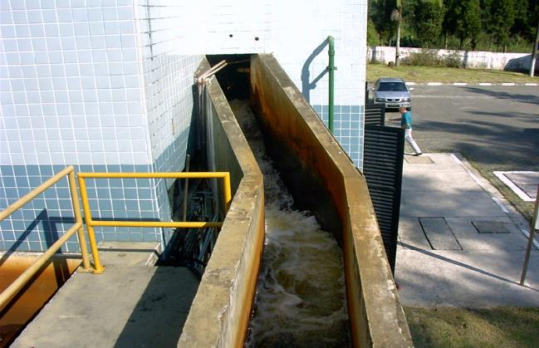
PROCESSO DE COAGULAÇÃO
Dispositivos hidráulicos
Calhas Parshall
Vertedores retangulares
Malhas difusoras
Injetores

Slide 78
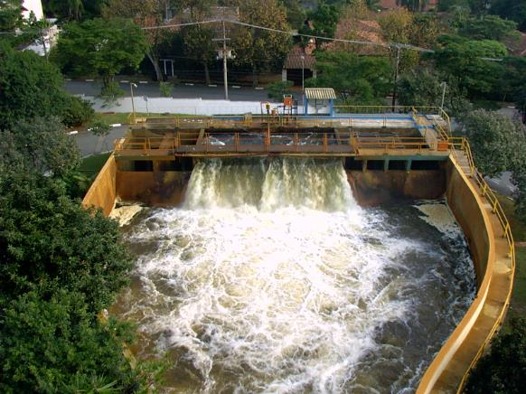
PROCESSO DE COAGULAÇÃO
VERTEDORES RETANGULARES

Slide 79
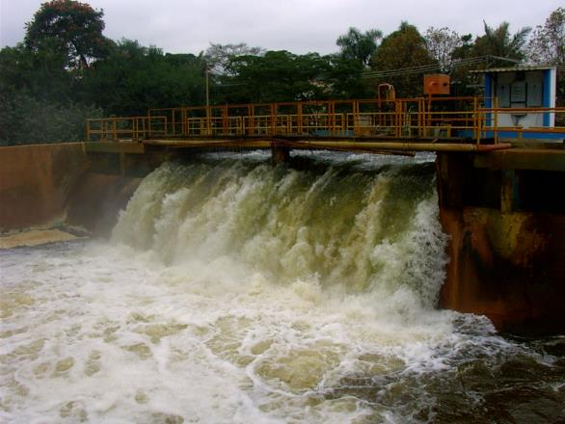
PROCESSO DE COAGULAÇÃO
VERTEDORES RETANGULARES

Slide 80
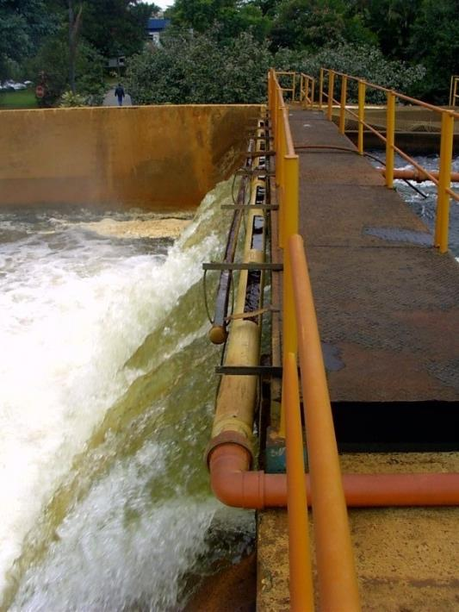
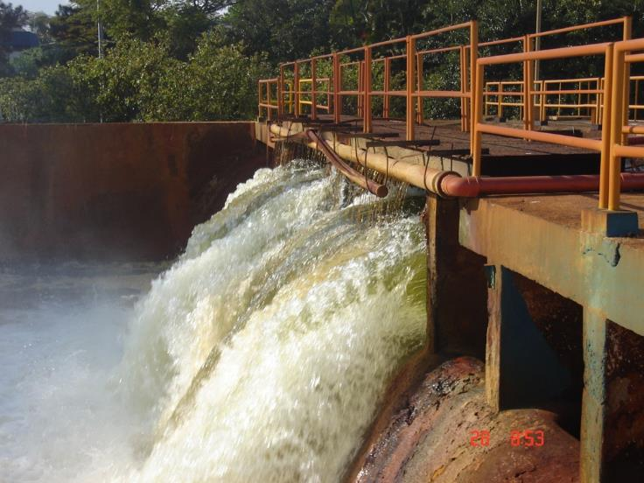
PROCESSO DE COAGULAÇÃO
VERTEDORES RETANGULARES

Slide 81
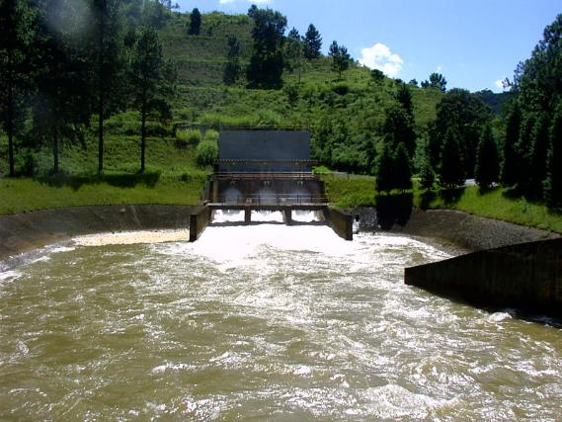
PROCESSO DE COAGULAÇÃO
ETA GUARAÚ (SABESP)

Slide 82
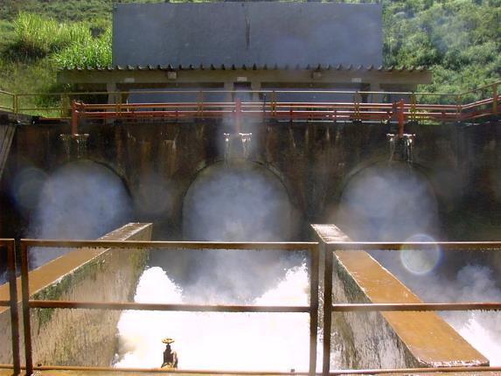
PROCESSO DE COAGULAÇÃO
ETA GUARAÚ (SABESP)

Slide 83
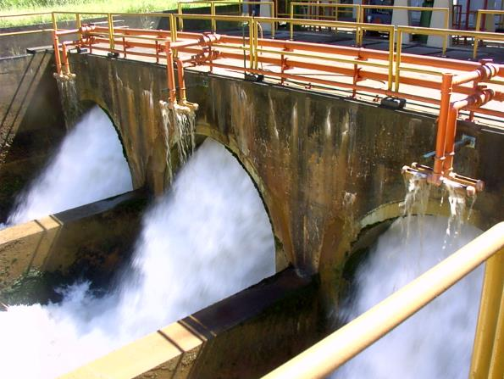
PROCESSO DE COAGULAÇÃO
ETA GUARAÚ (SABESP)

Slide 84
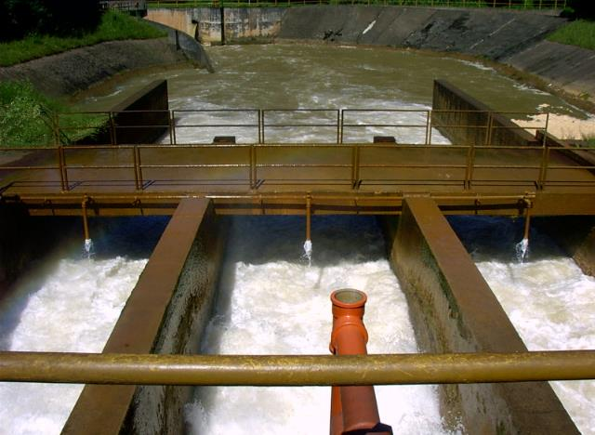
PROCESSO DE COAGULAÇÃO
ETA GUARAÚ (SABESP)

Slide 85
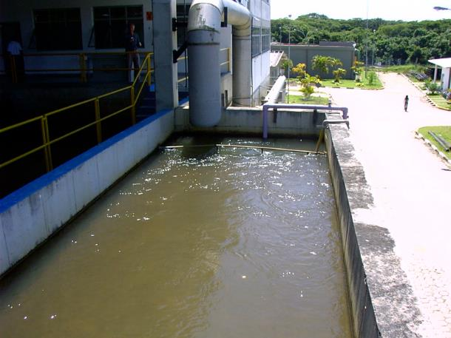
PROCESSO DE COAGULAÇÃO
CALHAS PARSHALL
ETA CARAGUATATUBA

Slide 86
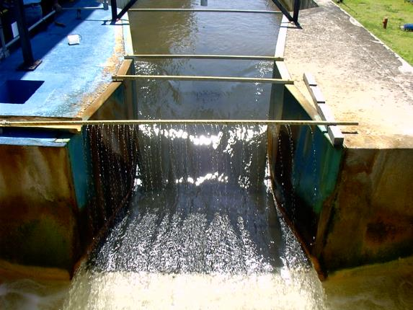
PROCESSO DE COAGULAÇÃO
CALHAS PARSHALL
ETA CARAGUATATUBA

Slide 87

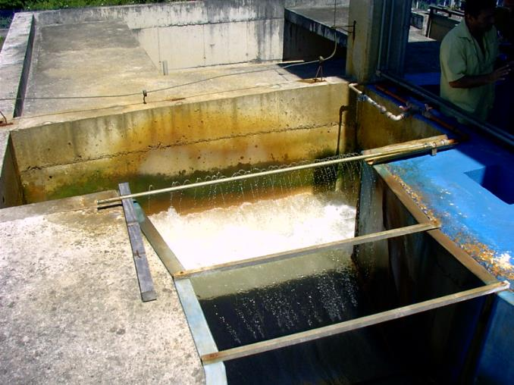
PROCESSO DE COAGULAÇÃO
CALHAS PARSHALL
ETA CARAGUATATUBA

Slide 88
PROCESSO DE COAGULAÇÃO
MISTURA RÁPIDA HIDRÁULICA
Vídeo – Sistema de mistura rápida (ETA Guaraú)
Vídeo – Sistema de mistura rápida (ETA ABV)
Vídeo – Sistema de mistura rápida (ETA São Sebastião)

Slide 89
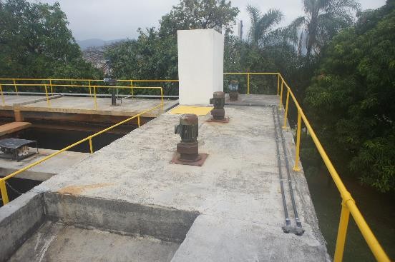
PROCESSO DE COAGULAÇÃO
Dispositivos mecânicos
Agitadores mecânicos
Turbinas
Hélice propulsora

Slide 90
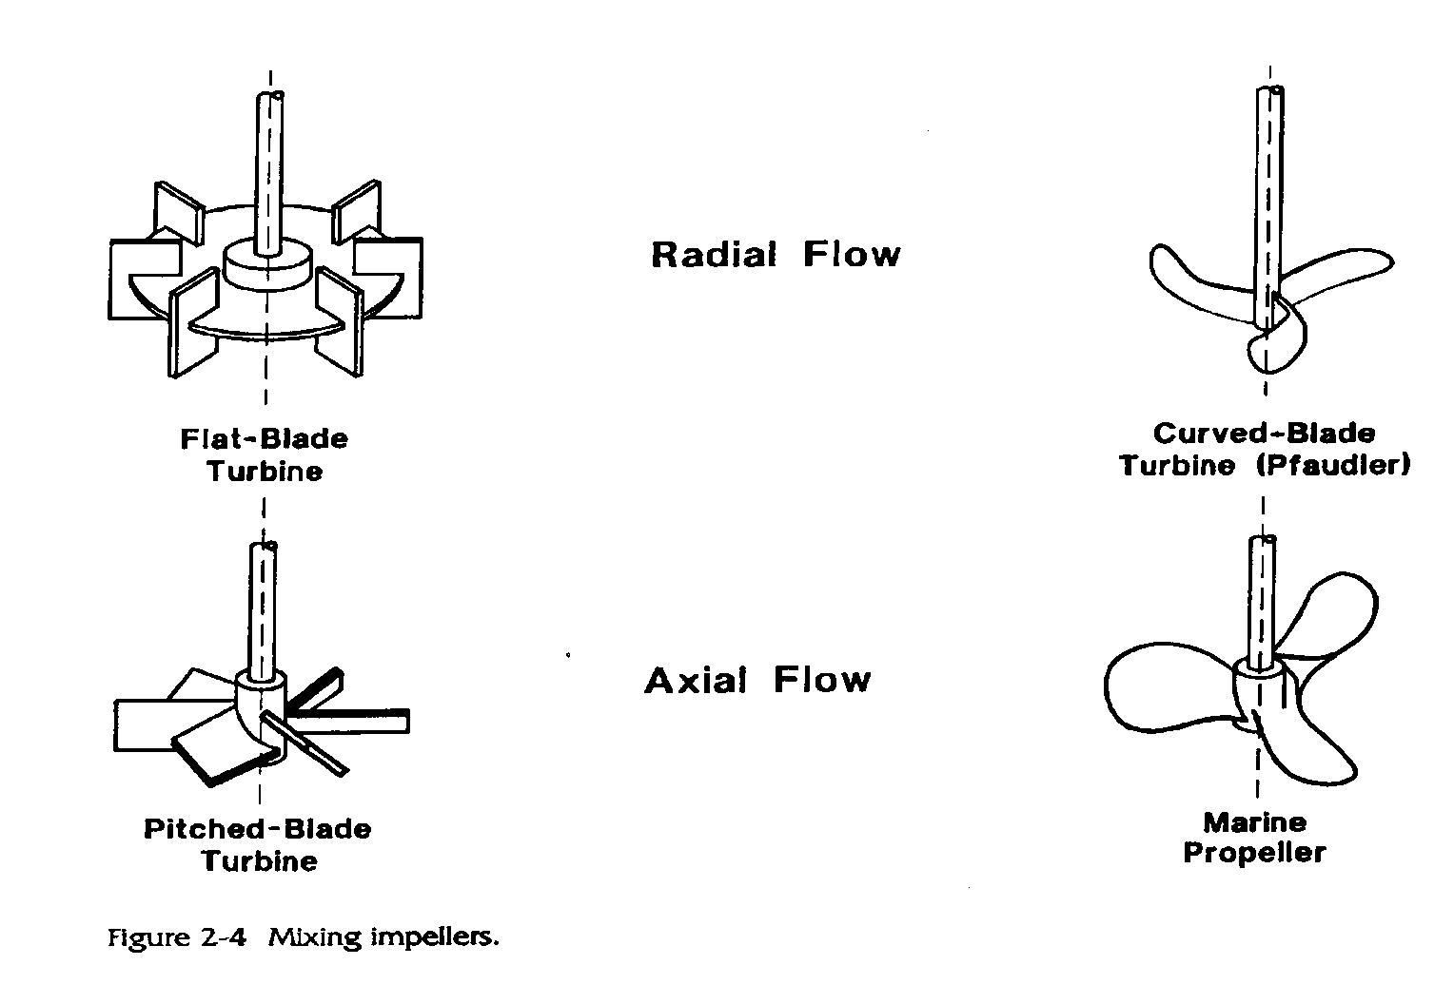
SISTEMAS DE AGITAÇÃO
ESCOAMENTO AXIAL E RADIAL

Slide 91
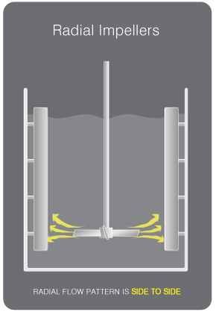
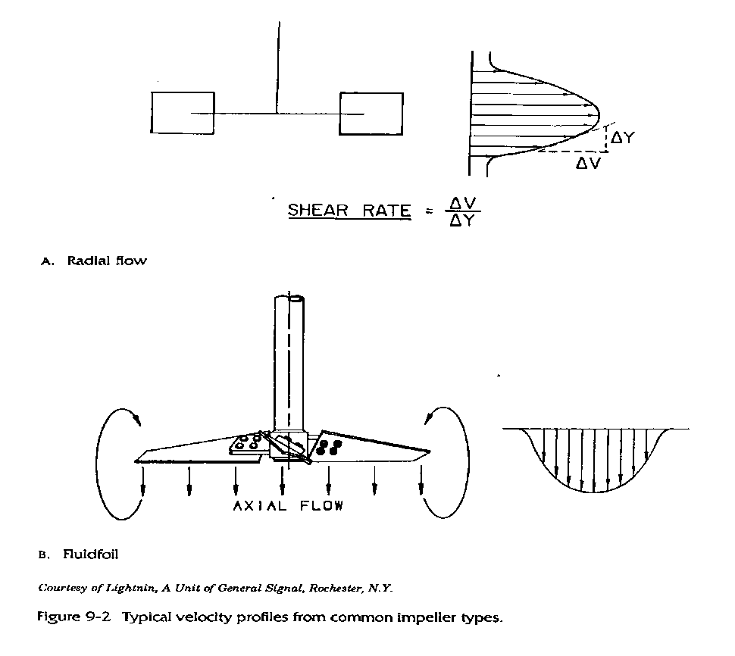
SISTEMAS DE AGITAÇÃO
ESCOAMENTO AXIAL E RADIAL

Slide 92
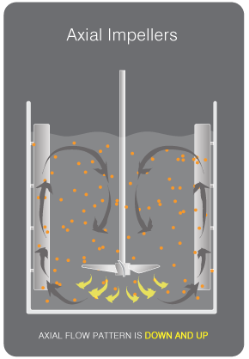
SISTEMAS DE AGITAÇÃO
ESCOAMENTO AXIAL E RADIAL

Slide 93
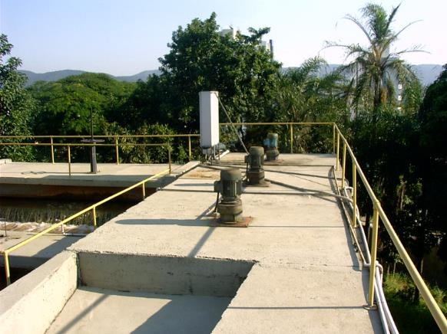
PROCESSO DE COAGULAÇÃO
DISPOSITIVOS MECANIZADOS
ETA ANHANGABAÚ

Slide 94
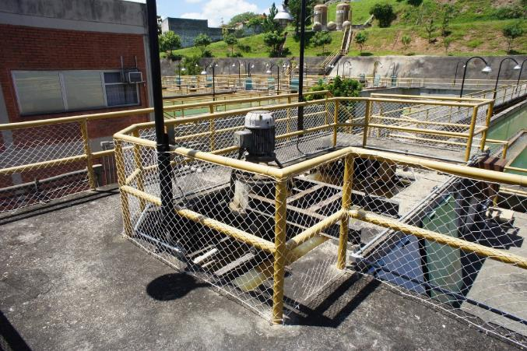
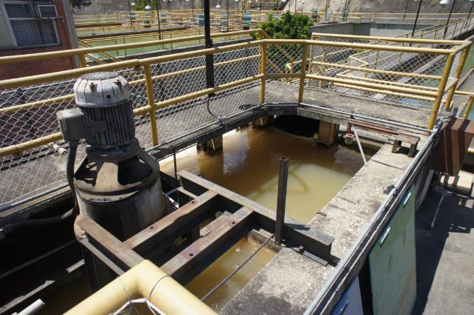
PROCESSO DE COAGULAÇÃO
DISPOSITIVOS MECANIZADOS
ETA JACAREÍ

Slide 95
PROCESSO DE COAGULAÇÃO
MISTURA RÁPIDA MECANIZADA
Vídeo – Sistema de mistura rápida (ETA Jacareí)
Vídeo – Sistema de mistura rápida (ETA Anhangabaú)
Vídeo – Sistema de mistura rápida (ETA Cubatão – Casan)

Slide 96








CONCEITO: GRADIENTE DE VELOCIDADE
$$dP_{ot}=dF.v$$
$$v+\left(\frac{dv}{dy}\right).dy$$
$$dP_{ot}=τ.dA.\left(v+\frac{dv}{dy}.dy\right)−τ.dA.v$$
$$dP_{ot}=τ.dA.\left(\frac{dv}{dy}\right).dy$$
dy
$$v$$
dz
dx
$$dP_{ot}=τ.\left(\frac{dv}{dy}\right).dx.dy.dz$$
$$G=\left(\frac{dv}{dy}\right)$$
$$dP_{ot}=μ.\left(\frac{dv}{dy}\right).\left(\frac{dv}{dy}\right).dx.dy.dz$$

Slide 97





CONCEITO: GRADIENTE DE VELOCIDADE
$$dP_{ot}=μ.\left(\frac{dv}{dy}\right).\left(\frac{dv}{dy}\right).dx.dy.dz$$
$$v+\left(\frac{dv}{dy}\right).dy$$
$$dP_{ot}=μ.{\left(\frac{dv}{dy}\right)}^{2}.dx.dy.dz$$
dy
$$v$$
dz
$$dP_{ot}=μ.G^{2}.dx.dy.dz$$
dx
$$G=\sqrt{\frac{P_{ot}}{μ.V_{ol}}}$$
$$\int{dP_{ot}}=\int{μ.G^{2}.dx.dy.dz}$$

Slide 98




CONCEITO: GRADIENTE DE VELOCIDADE
G=Gradiente de velocidade (s⁻¹)
$$v+\left(\frac{dv}{dy}\right).dy$$
$$G=\sqrt{\frac{P_{ot}}{μ.V_{ol}}}$$
dy
$$G=\sqrt{\frac{P_{ot}}{μ.V_{ol}}}=\sqrt{\frac{γ.Q.ΔH}{μ.V_{ol}}}=\sqrt{\frac{γ.ΔH}{μ.θ_{h}}}$$
$$v$$
dz
dx
$$G=\left(\frac{dv}{dy}\right)$$
$$G=\sqrt{\frac{γ.Q.ΔH}{μ.V_{ol}}}=\sqrt{\frac{γ.V.A.ΔH}{μ.V_{ol}}}=\sqrt{\frac{γ.V.ΔH}{μ.L}}$$

Slide 99




CÁLCULO DO GRADIENTE DE VELOCIDADE
Agitadores de fluxo axial
Agitadores de fluxo radial
$$P_{ot}=K_{T}.ρ.n^{3}.D^{5}$$
$$P_{ot}=F_{a}.v$$
F_{a}=força de arraste (N)
v=velocidade (m/s)
C_{d}=coeficiente de arraste
A_{p}=área projetada
n=rotação (rps)
D=diâmetro do rotor (m)
P=Potência (W)
$$F_{a}=\frac{C_{d}.ρ.A_{p}.v^{2}}{2}$$
$$P_{ot}=\frac{C_{d}.ρ.A_{p}.v^{3}}{2}$$

Slide 100

CÁLCULO DO GRADIENTE DE VELOCIDADE
$$P_{ot}=K_{T}.ρ.n^{3}.D^{5}$$
Tipo de rotor | Valor de K_{T}
Hélice propulsora marítima (3 hélices) | 0,87
Turbina (seis palhetas retas) | 5,75
Turbina (seis palhetas curvas) | 4,80
Turbina com quatro palhetas inclinadas a 45⁰ | 1,27
Turbina com quatro palhetas inclinadas a 32⁰ | 1,0 a 1,2
Turbina com seis palhetas inclinadas a 45⁰ | 1,63

Slide 101




SISTEMAS DE AGITAÇÃO
ESCOAMENTO RADIAL
$$P_{ot}=K_{T}.ρ.n^{3}.D^{5}$$
$$K_{T}≅5 a 5,5$$

Slide 102




SISTEMAS DE AGITAÇÃO
ESCOAMENTO RADIAL
$$P_{ot}=K_{T}.ρ.n^{3}.D^{5}$$
$$K_{T}≅1,5 a 2,0$$

Slide 103



SISTEMAS DE AGITAÇÃO
ESCOAMENTO AXIAL
$$P_{ot}=K_{T}.ρ.n^{3}.D^{5}$$
$$K_{T}≅0,5 a 0,8$$

Slide 104



SISTEMAS DE AGITAÇÃO
ESCOAMENTO AXIAL
$$P_{ot}=K_{T}.ρ.n^{3}.D^{5}$$
$$K_{T}≅0,3 a 0,4$$

Slide 105
UNIDADES DE MISTURA RÁPIDA
DIMENSIONAMENTO
Gradiente de velocidade ≥ 1.000 s⁻¹
Mecanismo de coagulação por adsorção-neutralização
Gradiente de velocidade ≥ 300 s⁻¹
Mecanismo de coagulação por varredura
Tempo de detenção hidráulico ≤ 30 s

Slide 106
Muito Obrigado !!!

